Slide 1
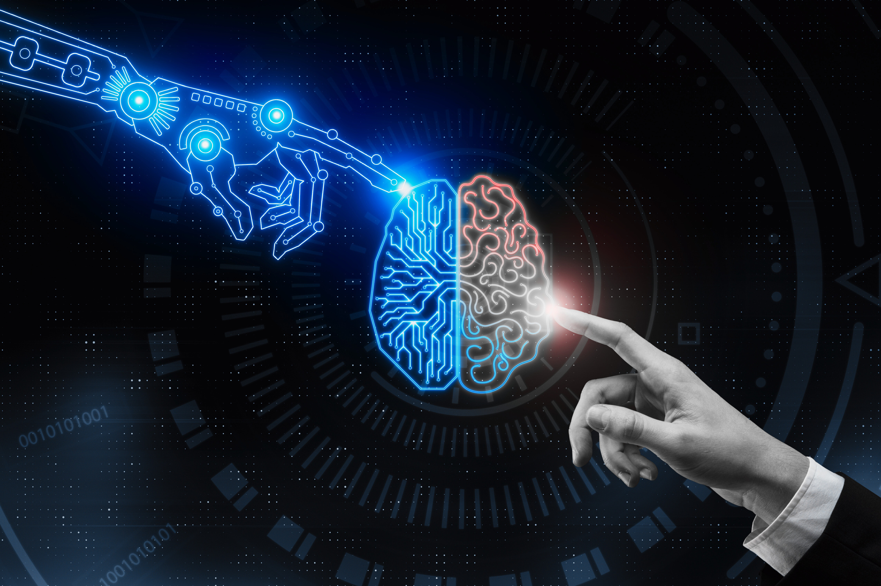


TALLER PRÁCTICO PARA LA CREACIÓN DE HERRAMIENTAS CON INTELIGENCIA ARTIFICIAL
Benjamín Oliva
Octubre 2024

Slide 2


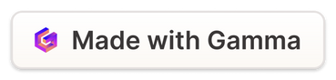
I. Objetivo
A) Bases de prompting.
B) Interactuar con un LLM de IA para, por ejemplo, escribir, corregir o explicar instrucciones para realizar una tarea específica.
C) Automatizar tareas repetitivas, y crear herramientas impulsadas por IA que pueden priorizar tareas.
D) Diseñar tareas para trabajar con tus documentos y datos.
Notes:
2

Slide 3

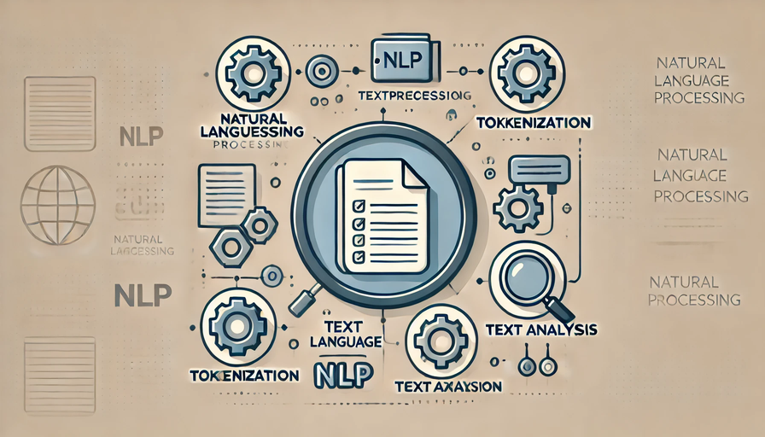
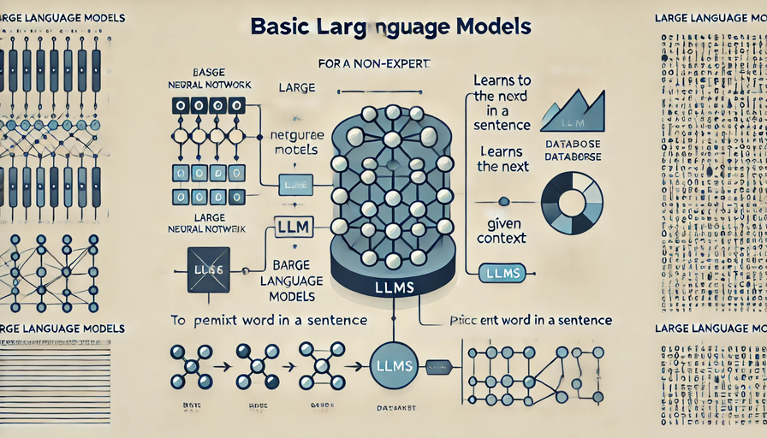
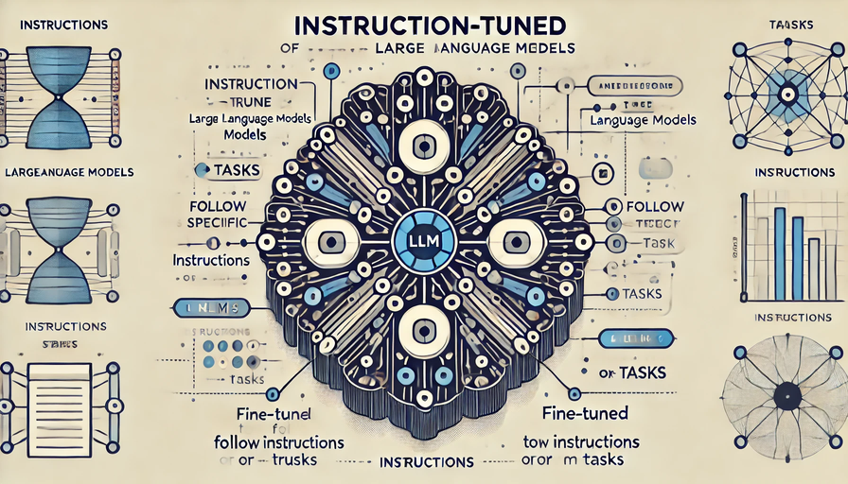
II. Bases de prompting
Natural Language Processing (NLP) / Procesamiento de Lenguaje Natural
LLM básicos (base LLM)
LLM ajustados por instrucción
(instruction-tuned LLM)
Entrenados para predecir la siguiente palabra basándose en datos de entrenamiento de texto.
Han sido capacitado para seguir instrucciones.
Está afinado con entradas y salidas que son instrucciones.
Aprendizaje a partir de ejemplos de texto para predecir o generar nuevo texto.
Evolucionó a partir de la lingüística computacional, que utiliza la informática para comprender los principios del lenguaje.
Junto con el aprendizaje profundo, son la base de los LLMs.
"había una vez un unicornio"
¿cuál es la capital de Francia?
"la capital de Francia es París"
"que vivía en un bosque mágico con todos sus amigos unicornios"
Notes:
7

Slide 4
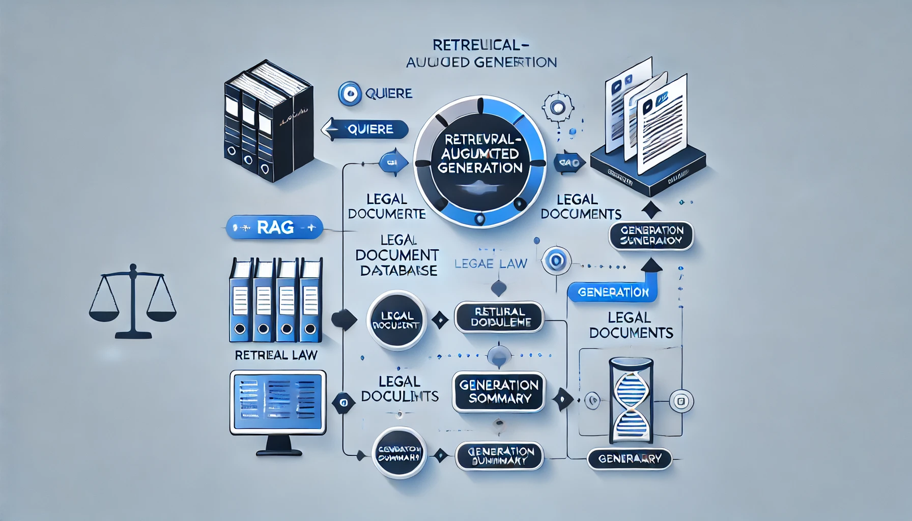
III. Aplicaciones de NLP en el ámbito de los LLMs
Análisis de Sentimientos
Clasificar intención emocional del texto
Traducción Automática
Reconocimiento de Entidades
Extraer nombres personales, organizaciones, ubicaciones, cantidades, etc.
Corrección, Edición, Resumen y Generación de Texto
Recuperación de Información
Inferencia
Análisis de información y datos
Notes:
13

Slide 5
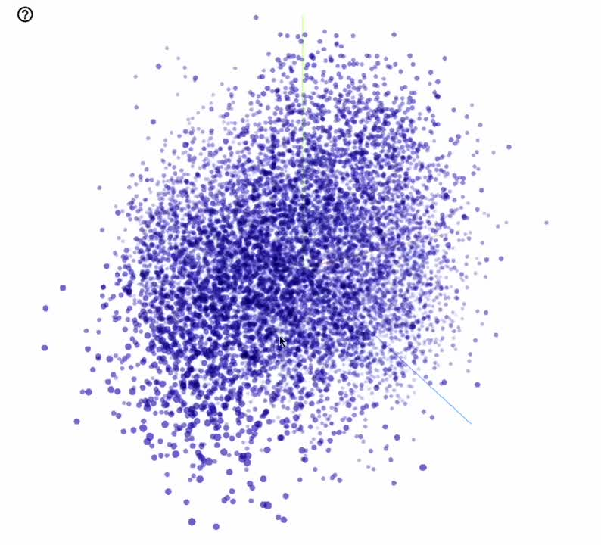
IV. LLMs y el diseño de Prompts
Concepto clave:
Text-to-Action es la capacidad de convertir el lenguaje natural en acciones automatizadas.
Word embeddings
Es un método utilizado en el NLP para representar palabras o documentos como vectores numéricos.
Estos vectores capturan el significado y las relaciones entre palabras.
Facilitan la generación de lenguaje y el análisis de sentimiento.
Al asignar valores numéricos a palabras sobre la base de sus similitudes semánticas, la técnica ayuda a los modelos de redes neuronales a comprender el contexto de forma más eficiente.

Slide 6
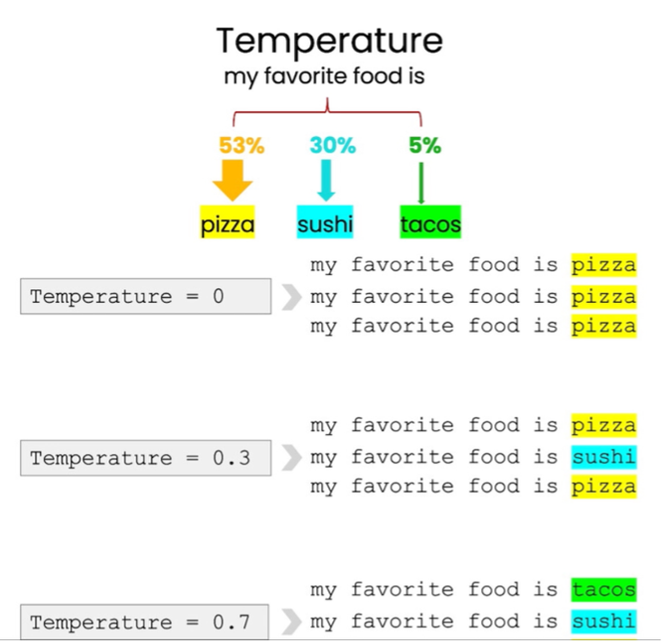
III. LLMs y el diseño de Prompts
IV. LLMs y el diseño de Prompts
Definición y relevancia de los prompts (Prompt Engineering)
Temperatura (o cómo ser un Stochastic Parrot no es tan malo):
Grado de exploración o el tipo de aleatoriedad del modelo.
“Es posible pensar que a temperaturas más altas el asistente se distrae más pero tal vez sea más creativo”.
Prompt: proceso de estructurar una instrucción que pueda ser interpretada y entendida por un modelo de IA generative.
Estímulo a la red neuronal del LLM.
Principios para diseñar prompts
Los LLMs no son gurús y generan alucinaciones.
Escribe instrucciones claras y específicas.
Dale tiempo al modelo para pensar.
Utiliza delimitadores para indicar claramente distintas partes de la entrada.
Pide un resultado estructurado.
Proporciona ejemplos de ejecuciones exitosas de la tarea.
Solicita al modelo que verifique si se cumplen las condiciones.
Itera.
Notes:
9

Slide 7







V. Herramientas
https://chatgpt.com/
https://gemini.google.com/
https://copilot.microsoft.com/
Notes:
14

Slide 8

VI. ¿Cómo puede ayudarte el uso de IA en tu día a día?
Utiliza delimitadores para indicar claramente distintas partes de la entrada
Pide un resultado estructurado
prompt = Resume el texto delimitado por comillas en no más de 2 párrafos. Genera una lista las autoridades o funcionarias públicas mencionadas. Identifica fechas o periodos que se mencionen. "{text}"
text = https://www.argentina.gob.ar/noticias/se-pone-en-marcha-el-regimen-de-promocion-del-empleo-registrado
Notes:
14

Slide 9
VI. ¿Cómo puede ayudarte el uso de IA en tu día a día?
Solicita al modelo que verifique si se cumplen las condiciones
Proporciona ejemplos de ejecuciones exitosas
prompt = Se te proporcionará un texto de un dialogo, si no es el caso, responde “no es un dialogo”. Tu tarea es responder con un estilo coherente lo siguiente “{text}”
text =
<niño> : Enséñame sobre la paciencia.
<abuelo> : El río que labra el valle más profundo brota de un modesto manantial; la sinfonía más grandiosa se origina a partir de una sola nota; el tapiz más intrincado comienza con un hilo solitario.
<niño> : Enséñame sobre la resiliencia.
Notes:
14

Slide 10
VI. ¿Cómo puede ayudarte el uso de IA en tu día a día?
Itera
Deja que el modelo transforme, expanda, infiera
prompt = Eres un asistente de IA de servicio al cliente. Tu tarea es enviar una respuesta por correo electrónico a un cliente valioso. Dado el comentario del cliente delimitado por comillas, genera una respuesta para agradecer al cliente por su reseña. Asume que el sentimiento es negativo, por lo tanto discúlpate y sugiere que se comuniquen con el servicio de atención al cliente. Asegúrese de utilizar detalles específicos de la revisión. Escribe en un tono conciso y profesional. Firma el correo electrónico como "Agente de cliente de AI". Comentario del cliente: "{review}"
review = “Compré el celular y llegó en perfecto estado, cero rayones y batería al 99%. El único detalle es que es fabricado en EUA, entonces no cuenta con la charola de sim, fue un problema poderle poner mi línea ya que tuve que contratar un plan de Telcel (solo así te dan la eSIM) y eso implica un gasto mensual más, además de que tardé unos 4 días en poder hacer todo el trámite, tampoco es compatible con otras compañías como Dalefon (tenía otra línea de esta compañía que tampoco pude activar en este cel). Llegó con cable usb genérico.”
Notes:
14

Slide 11
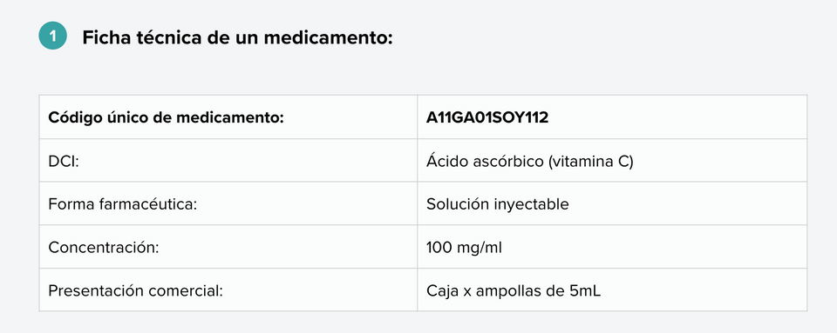
VI. ¿Cómo puede ayudarte el uso de IA en tu día a día?
Especifica los pasos necesarios para completar una tarea
Instruye al modelo para que encuentre su propia solución
prompt = Tu tarea es ayudar a un equipo de marketing a crear una descripción de un sitio web minorista de un producto basado en una ficha técnica.
Escribe una descripción del producto basada en la información prevista en las especificaciones técnicas incluidas en la imagen que te proporcionaré.
Utiliza como máximo 50 palabras.
text = https://www.ejemplos.co/ficha-tecnica/
Notes:
14

Slide 12
VI. ¿Cómo puede ayudarte el uso de IA en tu día a día?
Itera
Deja que el modelo transforme, expanda, infiera
prompt = Eres un analista de inversiones en México que esta preparando una nota informativa. Tu tarea es analizar el reporte financiero de una empresa mexicana. Tu tarea es identificar el nombre de al compañía, el país o los países donde tiene operaciones y listar el valor de las ventas en cada mercado. Responde en un tono profesional. Considera que tu audiencia es un grupo de expertos financieros. "{report}"
report = https://s22.q4cdn.com/604986553/files/doc_financials/2024/q2/2t24.pdf
Notes:
14

Slide 13
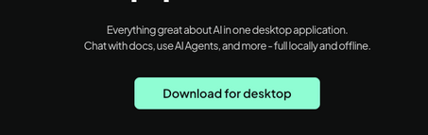
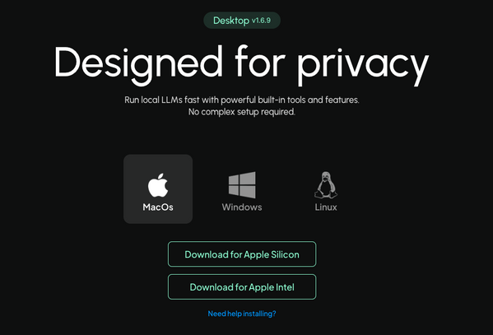
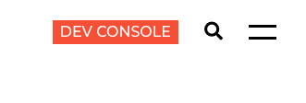
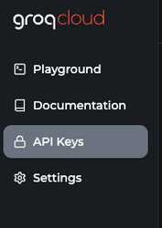
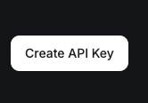
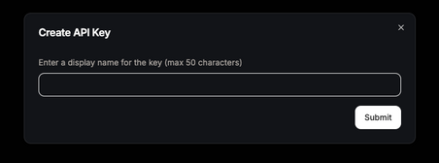
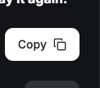
VII. Usa diferentes LLMs
Descarga: https://anythingllm.com/
Usa: https://groq.com/

Slide 14
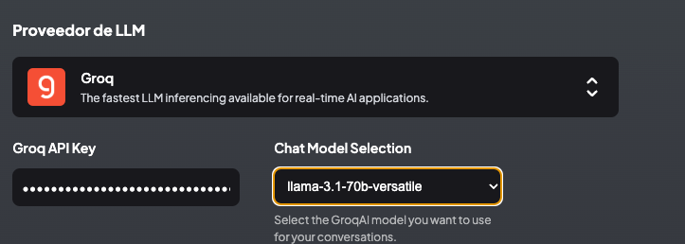
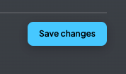
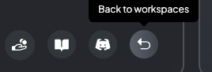
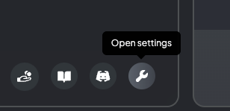
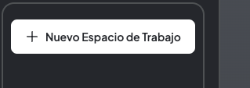
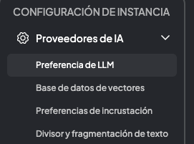
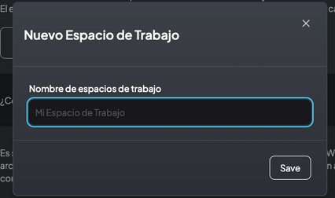
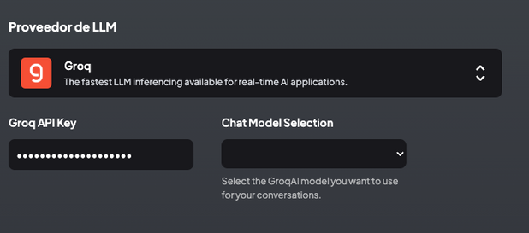
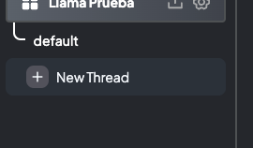
VII. Usa diferentes LLMs
AnythingLLM

Slide 15
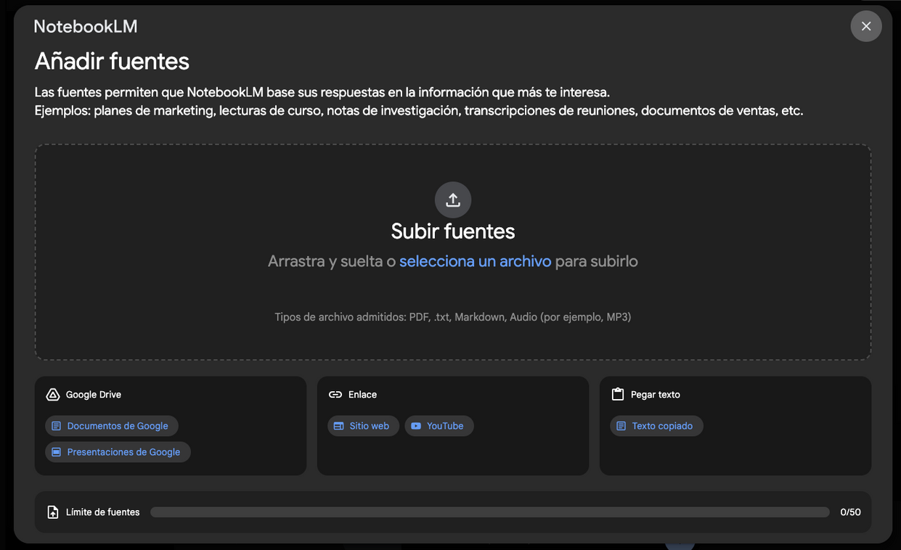

VIII. Implementa RAG
(retrieval-augmented generation)
https://notebooklm.google.com/
Notes:
14

Slide 16
TALLER PRÁCTICO PARA LA CREACIÓN DE HERRAMIENTAS CON INTELIGENCIA ARTIFICIAL
Benjamín Oliva
benjov@ciencias.unam.mx / benjamin.oliva@cide.edu
GitHub: https://github.com/benjov
Octubre 2024

